Slide 1
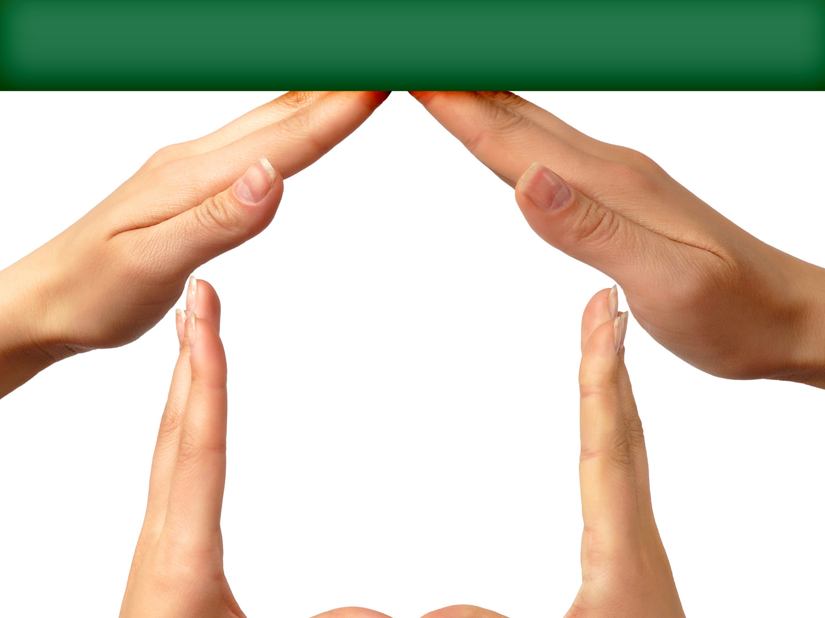
COMO MELHORAR A DINÂMICA
NA REUNIÃO DE PEQUENOS GRUPOS

Slide 2
DICA 1
Não Falar Sozinho

Slide 3
DICA 1
“O ensino expositivo não cabe nas salas de aula em que todos interagem e participam ativamente da construção de ideias, conceitos, sentimentos, valores” (Maria Mantoan - Unicamp).
Não Falar Sozinho
http://www.bancodeescola.com/turma.htm

Slide 4
DICA 1
O aluno acostumou-se com uma escola burocratizada, que dá atenção demasiada à hierarquia, que prefere o professor no pedestal e o aluno só recebendo informações e conceitos.
Não Falar Sozinho
http://www.klick.com.br/conteudo/pagina/0,6313,PPR-168-783-168,00.html

Slide 5
DICA 1
A ideia de onisciência do professor.
Não Falar Sozinho
O aluno tem de aprender a aprender. Ele tem de participar.
http://www.klick.com.br/conteudo/pagina/0,6313,PPR-168-783-168,00.html

Slide 6
DICA 2
Ouvir as Pessoas

Slide 7
DICA 2
As pessoas carecem de ser ouvidas!
Ouvir as Pessoas

Slide 8
DICA 2
Ouvir as Pessoas

Slide 9
DICA 2
"Através da história, inumeráveis vezes ouvir tem sido a única maneira de aprender .”
Ouvir as Pessoas
http://www.perspectivas.com.br/r6.htm

Slide 10
DICA 2
Um dos problemas que impedem que a pessoa seja um bom ouvinte é que falamos em geral na razão de 125 palavras por minuto, mas pensamos quatro vezes mais depressa. Isso quer dizer que, em cada minuto que alguém fala conosco, nós temos normalmente disponíveis cerca de 400 palavras.
Ouvir as Pessoas
http://www.perspectivas.com.br/r6.htm

Slide 11
DICA 2
Ouvir é muito mais complexo de que escutar. Enquanto que escutar pode ser descrito como um processo neurofisiológico, ouvir implica um processo intelectual e emocional.
Ouvir as Pessoas
http://www.perspectivas.com.br/r6.htm

Slide 12
DICA 2
O bom ouvinte é tão raro que adquire prestígio capaz de influenciar pessoas e mover acontecimentos.
Ouvir as Pessoas
http://www.perspectivas.com.br/r6.htm

Slide 13
DICA 2
“Portanto, meus amados irmãos, todo o homem seja pronto para ouvir, tardio para falar...” (Tiago 1:19).
Ouvir as Pessoas

Slide 14
DICA 2
Ouvir as pessoas:
- Definindo tempo;
- Direcionando pessoas para falar.
Ouvir as Pessoas

Slide 15
DICA 3
Não Ler o Material ao Longo da Reunião

Slide 16
DICA 3
Um dos hábitos mais comuns e prejudiciais é fazer uma leitura simples do material.
Não Ler o Material ao Longo da Reunião

Slide 17
DICA 3
O rapaz ENCAROU DE FRENTE a bronca do pai.
Como alguém poderia ENCARAR DE TRÁS?
Não Ler o Material ao Longo da Reunião

Slide 18
DICA 3
Ele vivia CERCADO de crianças POR TODOS OS LADOS.
Quem sabe alguém pode cercar só pela frente!
Não Ler o Material ao Longo da Reunião

Slide 19
DICA 3
Quando AMANHECEU O DIA, as crianças já haviam ido.
Alguém já viu amanhecer a noite?
Não Ler o Material ao Longo da Reunião

Slide 20
DICA 3
Vocês CONVIVERAM JUNTOS?
Não: convivemos separados!
Não Ler o Material ao Longo da Reunião

Slide 21
DICA 3
Repartimos o chocolate em METADES IGUAIS.
Alguém já viu metades diferentes?
Não Ler o Material ao Longo da Reunião

Slide 22
DICA 3
Vamos ADIAR PARA DEPOIS.
Será que dá para adiar para antes?
Não Ler o Material ao Longo da Reunião

Slide 23
DICA 3
Ela é LOUCA DA CABEÇA.
Eu nunca vi um louco do pé...
Não Ler o Material ao Longo da Reunião

Slide 24
DICA 3
Tiradentes teve sua CABEÇA DECAPITADA.
Alguém já viu um PÉ ser decapitado?
Não Ler o Material ao Longo da Reunião

Slide 25
DICA 3
Leitura do material é algo redundante e também suscita a pergunta: qual o motivo da sua presença?
Não Ler o Material ao Longo da Reunião

Slide 26
DICA 4
Trazer Aplicações para a Vida Diária

Slide 27
DICA 4
Ensinar significa estimular o aluno a ser capaz de aplicar na vida prática o que ele acaba de saber.
Trazer Aplicações para a Vida Diária

Slide 28
DICA 4
Trazer aplicações para a vida diária:
- O grupo pode auxiliar na construção das aplicações.

Slide 29
DICA 5
Não Utilizar Apenas Experiências Pessoais

Slide 30
DICA 5
Não devemos transmitir uma ideia de que somos únicos referenciais.

Slide 31
DICA 6
Não Fazer Perguntas que Constranjam

Slide 32
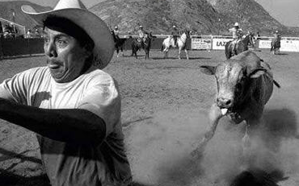
DICA 6
Não Fazer Perguntas que Constranjam

Slide 33
DICA 7
Diferenciar Essencial, Importante e Secundário

Slide 34
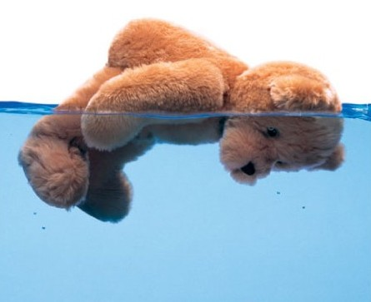
DICA 7
Diferenciar Essencial, Importante e Secundário

Slide 35
DICA 7
Essencial
Tirar da água
Importante
Observar se houve dano físico
Secundário
Ensinar a nadar
Diferenciar Essencial, Importante e Secundário

Slide 36
DICA 8
Dar uma Tarefa sobre o Tema
COMO MELHORAR A DINÂMICA DA REUNIÃO DE PEQUENOS GRUPOS

Slide 37
DICA 8
Atividades “práticas podem ajudar no desenvolvimento de conceitos científicos, além de permitir que os estudantes aprendam como abordar objetivamente o seu mundo e como desenvolver soluções para problemas” (LUNETTA, 1991).
Além disso, as atividades práticas servem de estratégia e podem auxiliar o professor a retomar um
assunto já abordado, construindo com seus alunos uma nova visão sobre um mesmo tema.
Dar uma Tarefa sobre o Tema
Adaptado de www.portal.fae.ufmg.br/

Slide 38
DICA 9
Não Passar do Horário

Slide 39
DICA 9
Pontualidade é uma marca pessoal...
Não Passar do Horário

Slide 40
DICA 9
Não Passar do Horário
A pontualidade é uma forma de mostrar respeito e consideração com o próximo, infelizmente, um hábito não muito comum entre a maioria das pessoas.
http://www.catho.com.br/jcs/inputer_view.phtml?id=2982

Slide 41
DICA 9
A pontualidade é uma consequência racional e administrada antecipadamente.
Não Passar do Horário
http://www.catho.com.br/jcs/inputer_view.phtml?id=2982

Slide 42
DICA 10
Valorizar os relacionamentos
COMO MELHORAR A DINÂMICA DA REUNIÃO DE PEQUENOS GRUPOS

Slide 43
DICA 10
Deus valoriza os relacionamentos a ponto de resumir a Lei e os mandamentos a dois: “amar a Deus sobre todas as coisas” e “amar ao próximo como a si mesmo” (Mt 22.35-40).
Valorizar os relacionamentos
http://acelula.wordpress.com/2009/01/22/a-importancia-dos-relacionamentos/

Slide 44
DICA 10
Valorizar os relacionamentos
O cristianismo não está baseado em rituais, mas em relacionamentos.
http://eucatastrofe.wordpress.com/2009/05/11/a-importancia-das-celulas/

Slide 45
DICA 10
“O relacionamento nas células envolve uma aproximação intencional dos nossos irmãos na fé, para aprendermos a ser libertos deste processo de individualização.”
Um antigo “Pessoas precisam de pessoas para serem pessoas”.
Valorizar os relacionamentos
http://acelula.wordpress.com/2009/01/22/a-importancia-dos-relacionamentos/

Slide 46
DICA 10
“O resultado deste relacionamento saudável, será que padrões do Reino de Deus serão, então, estabelecidos, pois o Espírito Santo de Deus, que habita em Seus filhos, lhes conduzirá na troca de experiências, para que os novos convertidos, impactados com o amor de Deus e os padrões de Seu Reino possam ter as suas vidas transformadas.”
Valorizar os relacionamentos
http://acelula.wordpress.com/2009/01/22/a-importancia-dos-relacionamentos/

Slide 47
“Não temas, porque eu sou contigo; não te assombres, porque eu sou teu Deus; eu te fortaleço, e te ajudo, e te sustento com a destra da minha justiça” (Isaías 41:10).

Slide 48
COMO SE DÁ O APRENDIZADO

Slide 49
O processo de aprendizagem pode ser definido de forma sintética como o modo como os seres adquirem novos conhecimentos, desenvolvem competências e mudam o comportamento.

Slide 50
ALGUNS PONTOS IMPORTANTES

Slide 51
A MOTIVAÇÃO
Aprende-se melhor e mais depressa se houver interesse pelo assunto que se está estudando. Motivado, um indivíduo possui uma atitude ativa e empenhada no processo de aprendizagem e, por isso, aprende melhor.

Slide 52
OS CONHECIMENTOS ANTERIORES
Os conhecimentos anteriores que um indivíduo possui sobre um assunto podem condicionar a aprendizagem.

Slide 53
A QUANTIDADE DE INFORMAÇÃO
A possibilidade de o Homem aprender novas informações é limitada: nao é possível integrar grandes quantidades de informação ao mesmo tempo.

Slide 54
A DIVERSIDADE DAS ATIVIDADES
Quanto mais diversificadas forem as abordagens a um tema, quanto mais diferenciadas as tarefas, maior é a motivação e a concentração e melhor decorre a aprendizagem.

Slide 55
A PLANIFICAÇÃO E A ORGANIZAÇÃO
É necessário planificar, organizar o trabalho por etapas, e ir
avaliando os resultados.

Slide 56
A COOPERAÇÃO
A aprendizagem cooperativa, ao implicar a interação e a ajuda mútua, possibilita a resolução de problemas complexos de forma mais eficaz e elaborada.

Slide 57
APRENDIZAGEM POR MEIO DOS SENTIDOS
Uma pesquisa revelou o que o aluno irá lembrar-se:
Do que ouve: 10%
Do que vê: 50%
Do que fala: 70%
Do que faz: 90%

Slide 58
“O que eu ouço eu esqueço,
O que eu vejo eu me lembro,
O que eu faço eu aprendo.”
(Provérbio Antigo)

Slide 59
TIPOS DE ALUNOS
IMAGINATIVO
ANALÍTICO
O que posso saber sobre isto?
SENSO COMUM
Como isto se aplica em minha vida?
DINÂMICO
Como posso partilhar isso com os outros?
Por que eu deveria aprender isso?

Slide 60
O IMAGINATIVO
Precisa de motivação
Se você não criar um modo para ele sentir que a vale a pena aprender, buscará coisas que lhe interessam fazer e atrapalhará o seu ensino.

Slide 61
O ANALÍTICO
Precisa de informação
Se você prefere ensinar através de experiências e não dá informações que satisfaçam seu desejo de conhecimento, ele não estará interessado no ensino.

Slide 62
O SENSO COMUM
Precisa de experiência pessoal
Se ele não encontra um motivo para aplicar em sua vida o novo conhecimento, não estará interessado no assunto pois acha que não tem nada a ver com ele.

Slide 63
O DINÂMICO
Precisa de prática
Se você não apresenta para ele a oportunidade de aplicar o novo conhecimento, ou deixá-lo criar algo interessante sobre o que está ensinando, ele não terá interesse sobre o assunto.

Slide 64
Conhecendo os quatro estilos de aprendizagem , o nosso desafio é ensinar de maneira que todos os nossos alunos aprendam.

Slide 65
DINÂMCO (PRÁTICA)
COMPARTILHANDO A LIÇÃO
IMAGINATIVO (MOTIVAÇÃO)
ATIVIDADE PREPARATÓRIA
ANALÍTICO (INFORMAÇÃO)
LIÇÃO BÍBLICA
SENSO COMUM (EXPERIÊNCIA)
APLICAÇÃO DA LIÇÃO
PROFSSOR: MOTIVAR
ALUNO: APRENDER OS FATOS
PROFESSOR: INFORMAR
ALUNO: APLICAR À VIDA
PROFESSOR: TREINAR
ALUNO: PRATICAR
PROFESSOR: ENCORAJAR
ALUNO: CAPTAR ATENÇÃO
Notes:
AÇÃO/ ALUNO/ PROFESSOR

Slide 66
“Não temas, porque eu sou contigo; não te assombres, porque eu sou teu Deus; eu te fortaleço, e te ajudo, e te sustento com a destra da minha justiça” (Isaías 41:10).

